Slide 1
ESNOG 30 Actualizaciones del IX
DE-CIX  Luis Horvath Cloud Consultant

Slide 2
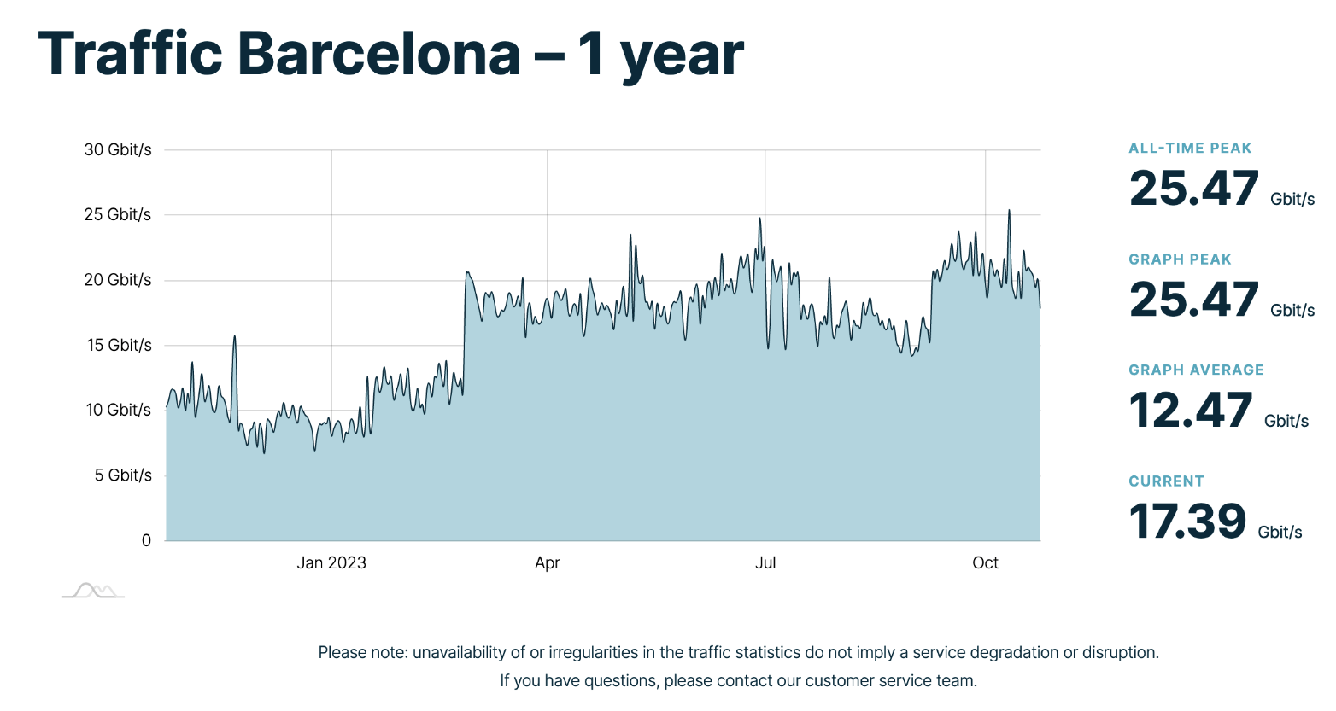
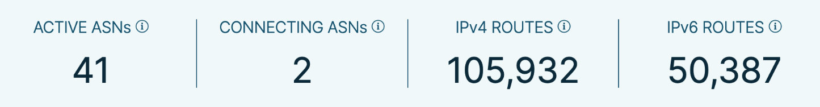
Picos de tráfico - Barcelona
Notes:
Empezamos con Barcelona, recientemente hemos alcanzado el pico de 25.47 Gigas, desde prinicpios de este año hemos casi duplicado el tráfico
Tenemos 41 ASNs activos estas rutas y esta cantidad de rutas de ipv4 e ipv6

Slide 3
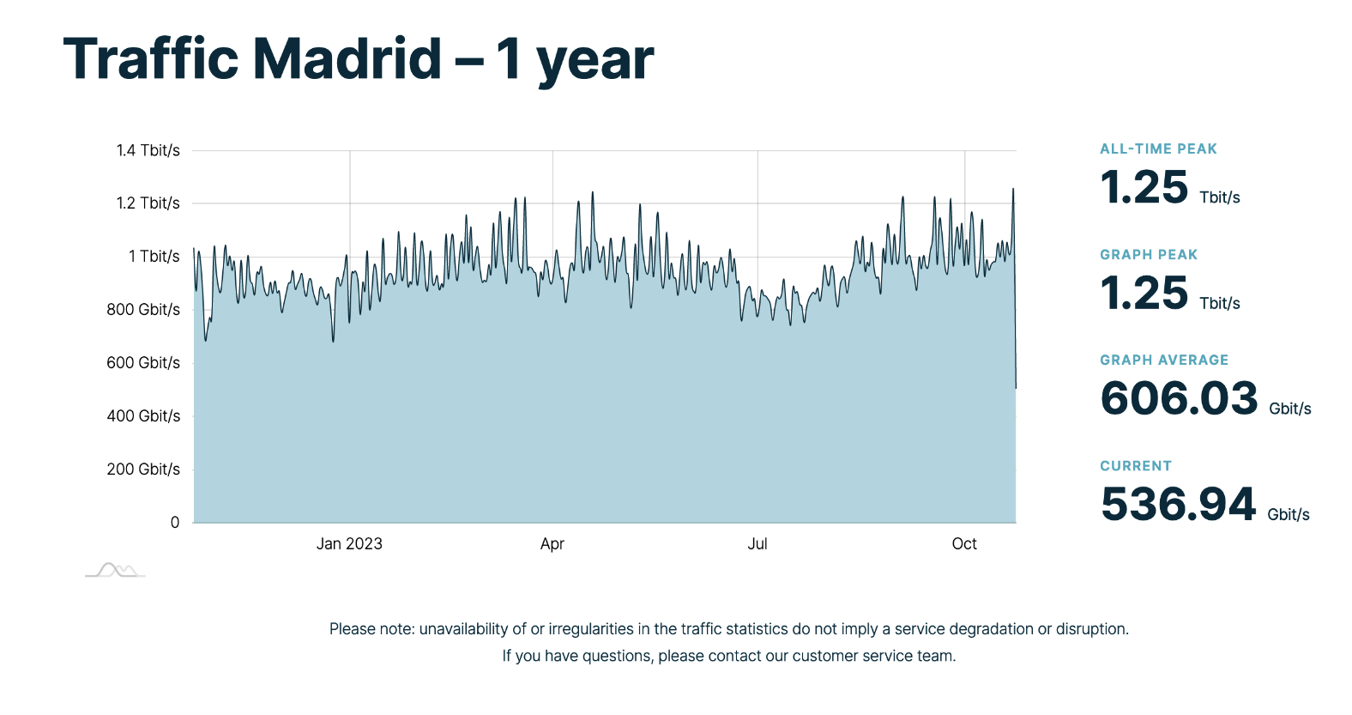
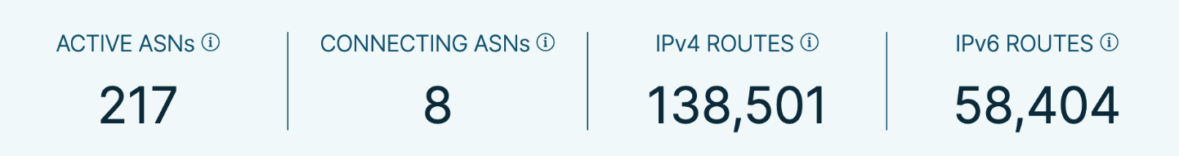
Picos de tráfico - Madrid
Notes:
Para madrid no ha habido cambios sustanciales, alcanzamos un pico de 1.25 TBs en abril de este año, hemos estado a puntito de conseguir el record, pero nos hemos quedado a las puertas, con 1.24 TBps recientemente.
Tenemos 217 miembros conectados y estas rutas de ipv4 e ipv6

Slide 4

Nuevo estándar de ópticas – 100G LR
Pasado – 100G LR4
Las ópticas multiplexan la señal en 4 canales de 25 Gbps y las unifica para hacer los 100Gbps
Futuro - 100G LR
La tecnología LR utiliza un solo láser y modula la señal usando modulación por amplitud de pulsos (PAM4) para hacer los 100Gbps
Se reduce aproximadamente los costes por óptica
Nuevo estándar (por la 100G Lambda MSA), disponible en FRA* para los nuevos contratos.
Si tenéis puerto de 100G en DE-CIX, estas ópticas las podréis conseguir con un 10% de descuento hasta final de 2023.
* En el resto de IXs pronto
Notes:
Ahora pasaremos a una actualización acerca de nuestro nuevo estándar de ópticas.
En el pasado hemos utilizado las 100G LR4, que multiplexaban la señal en cuatro canales de luz de 25 Gbps para hacer los 100G
Hemos llegado a un acuerdo con nuestro partner FLEXOPTIX para introducir las 100G LR, que utilizan modulación por amplitud de pulsos pam4 para hacer los 100G utilizando un solo láser.
Esto reduce aproximadamente el coste de las ópticas en un 40% según las estimaciones que tengo por aquí.
Este nuevo estándar está disponible en FRA para los nuevos contratos y los empezaremos a extender para otras localizaciones poco a poco,
PERO no vamos a dejar de dar soporte al LR4, si tenéis algún tipo de conexión de este tipo lo mantendremos. Los futuros utilizarán el 100G LR
Si eres de los que tiene puertos de 100G contratados, pues hasta final del año puedes conseguir estas ópticas con un 10% de descuento hasta final de año

Slide 5
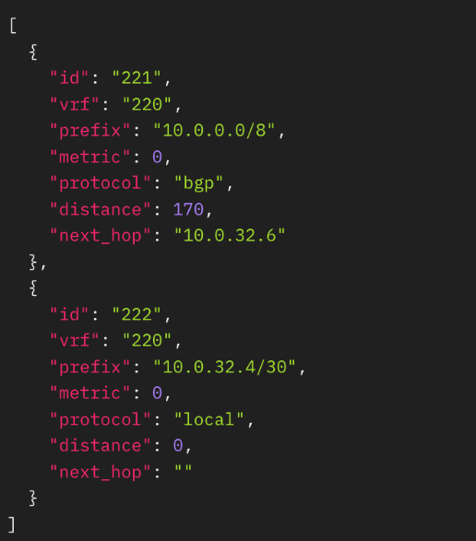
IX API – Nueva Versión
El 13 de Junio se publicó esta nueva versión del IX API, Versión 2.5.0
Incorpora más funciones, y capacidades
Se corrigen errores, ver changelog en https://ix-api.net/
IX API – Extensión del Cloud ROUTER
Añadidas más funciones para dar control y transparencia a los productos de Cloud (Direct Cloud & Cloud ROUTER)
Por ejemplo, Get List Routes →
Notes:
Tenemos nueva versión del IX API la 2.5.0 , qué qué es el IX API?
El IX API es una API creada por AMS-IX, DE-CIX y LINX para provisionar y automatizar multiples servicios en distintos IXPs. Podemos configurar, cambiar y cancelar servicios en cada uno de estos Exchanges de la misma manera usando la misma herramienta.
Se han incorporado nuevas funciones y corregido errores, para ver todos estos changelogs, podéis entrar en la página ix-api.net
Se ha actualizado la extension del Cloud Router, y se añaden más funcionalidades para dar transparencia y control a los productos de cloud
Por ejemplo, usando el Get list routes como bien lo indica, devuelve la lista de las rutas que están en producción para un CloudRouter

Slide 6


IX API – Meeting Frankfurt – Octubre 2023
Reunión entre AMS-IX, LINX y DE-CIX
Definición del futuro roadmap del IX API
Entregar Datos Estadísticos de la sesión de Peering
Inclusión de información de Capa 3 para los servicios de Cloud
La extensión del Cloud Router pasa al core del IX API
Route Server Support Fundation
Nueva versión de OpenBGPD 8.3
Notes:
Hubo una reunión en Frankfurt entre AMSIX, LINX y DE-CIX para establecer el futuro roadmap del IX API.
Durante estos días se definieron nuevas funciones para implementar en el futuro roadmap como entregar datos estadísticos de la sesión de peering, la inclusión de información de capa 3 para los servicios de cloud y el mover la extensión del Cloud Router al core principal del IX API
https://gitlab.com/ix-api/ix-api-schema/-/wikis/Meeting-Notes/2023_10_11-IX-API-Meeting-Frankfurt
Podéis ver en el gitlab del ix-api las notas de la reunión
Por último tenemos del el Route server support fundation, una nueva versión del openbgpd, versión 8.3 con casi la misma calidad de bird.
Podéis echarle un vistacillo y probarlo.

Slide 7
Muchas gracias ☺
Notes:
Hay alguna pregunta?, Si queréis me las comunicáis después y así podemos dar paso al siguiente IX,
Mañana hablaré del CloudRouter así como de las funcionalidades , para cualquier duda, al de la camiseta azul

